Slide 1
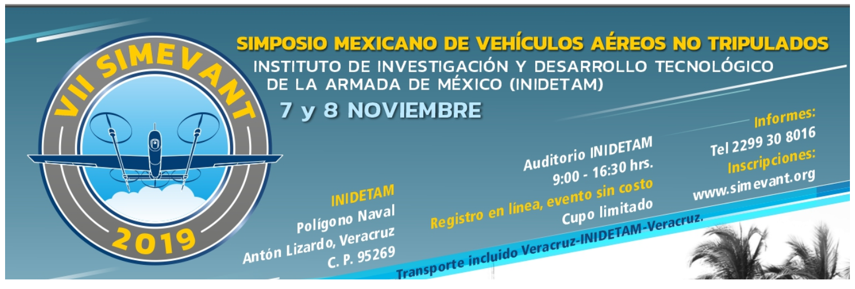
VII SIMEVANT
Noviembre, 2019

Slide 2



INSTITUTO POLITÉCNICO NACIONAL
ESIME Unidad Profesional Ticoman
Ingeniería Aeronáutica

Slide 3
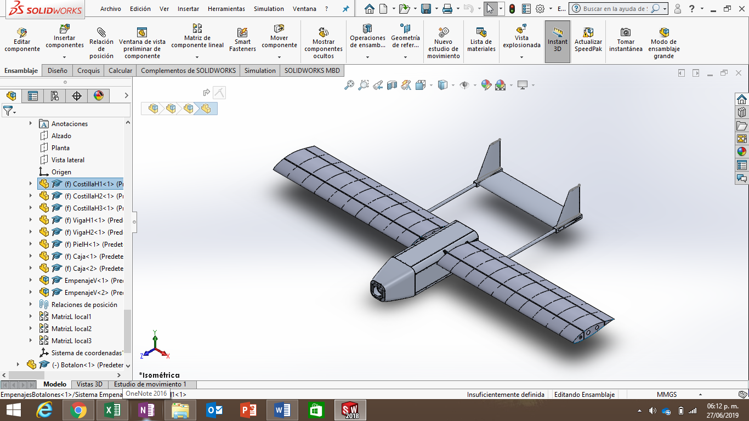
PROYECTO “TLAPIXKI”
J. Félix Vázquez Flores
Rita Aguilar Osorio

Slide 4
Proyecto Tlapixki
(vigilante)
Equipo de Trabajo
Edgardo Almaraz Sánchez | estudiante de Maestría
Miguel A. Rosales Ochoa | estudiante de Maestría
Eduardo A. Medina Bejarano | estudiante de Maestría
Ricardo Bravo Pérez | estudiante de Maestría
Luis F. Rodríguez Escobedo | estudiante de Licenciatura

Slide 5
Índice
Introducción
Monitoreo Volcánico
  Toma de gases
  Toma de fotografías y video
Diseño y Construcción de un UAS
  Cálculo del Levantamiento a través del método de vórtices
  Análisis Estático
  Análisis Dinámico
  Análisis sobre Aleteo

Slide 6
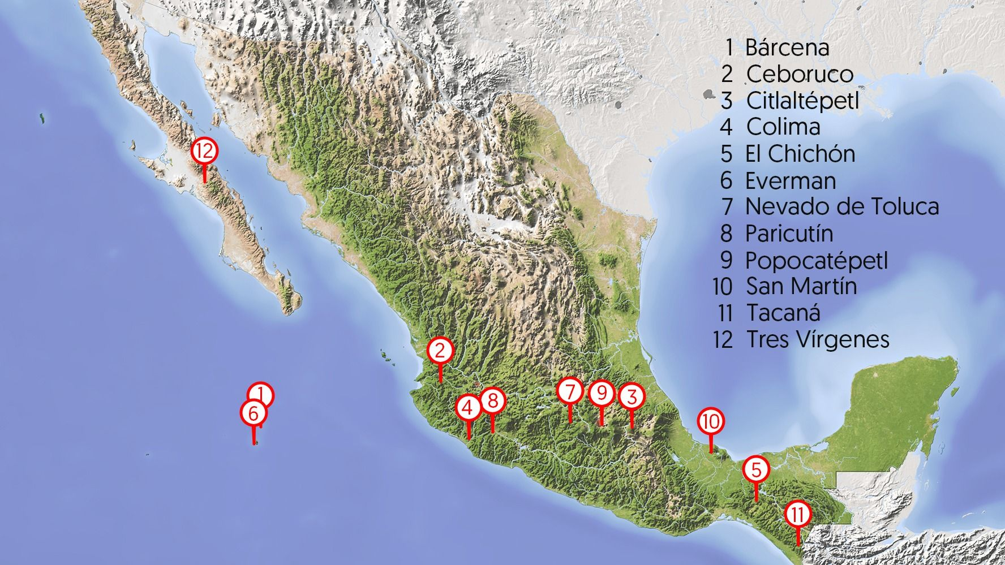
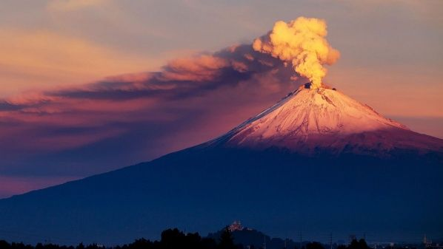

Introduccion
México es un país con más de 2,000 volcanes en su territorio.
12 son considerados activos

Slide 7
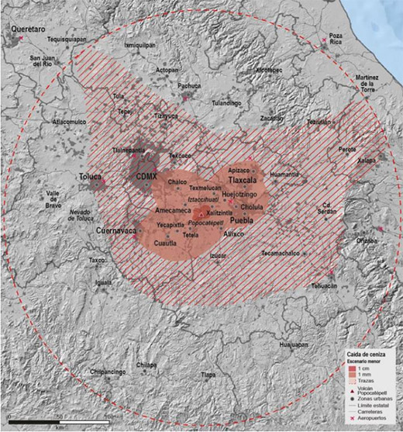
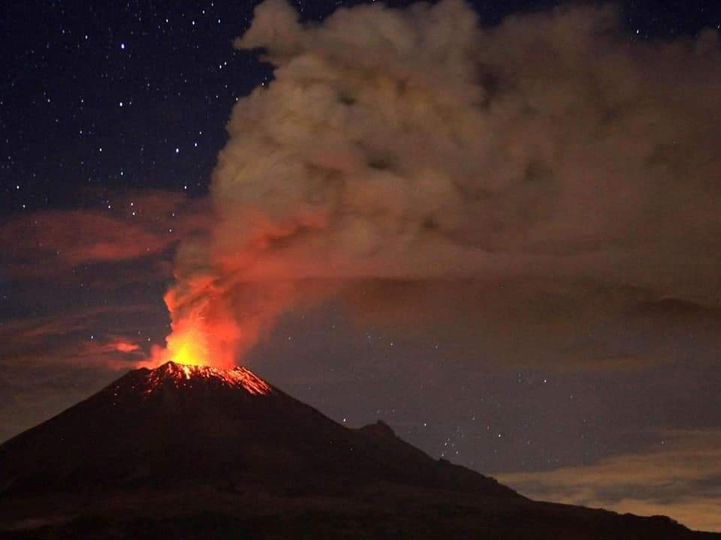
Popocatépetl
Altitud de 5,500m.
Ubicado cerca de la Ciudad de México, Cuernavaca, Puebla y Tlaxcala.
Afectando 8.9 millones de personas.

Slide 8
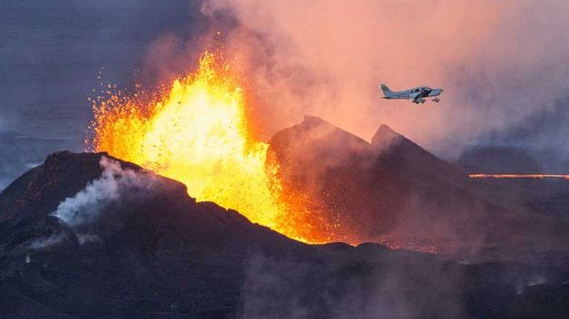
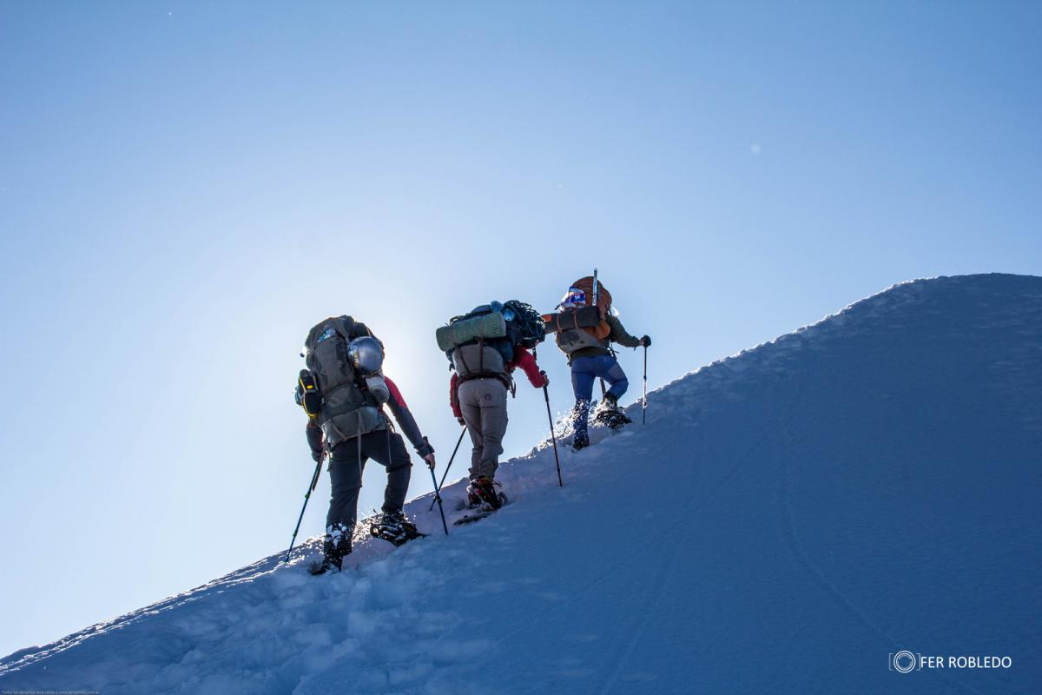
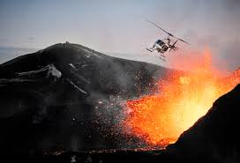
Monitoreo Volcánico
El monitoreo en México se realiza a través de personal o a través de una avioneta, o un helicóptero, exponiendo al personal asignado.
Toma de gases
Fotografía
Video

Slide 9
Relevancias
Barato
No expone al personal
Se tiene conocimiento de la tecnología
Independencia tecnológica.

Slide 10
Perfil de misión del UAS Tlapixki

Slide 11
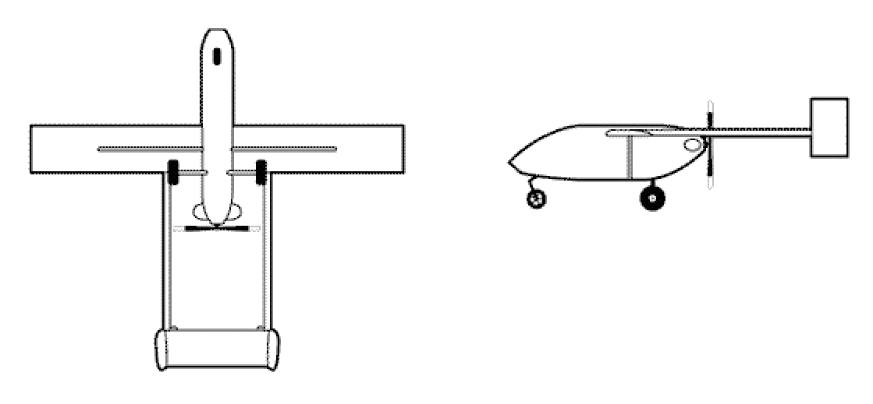
Diseño y Construcción de un UAS
Autonomía 2 h
Carga de paga 5 kg
Velocidad de crucero 30 m/s
Altitud de crucero 6,000 msnmm
Altitud máxima 7,000 msnmm
Rango 100 km
Distancia de despegue 20 m

Slide 12
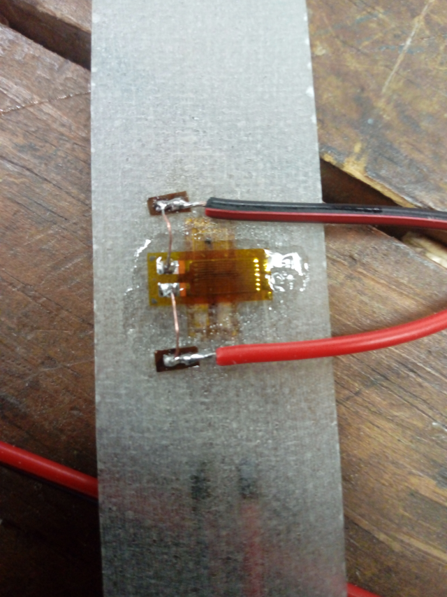
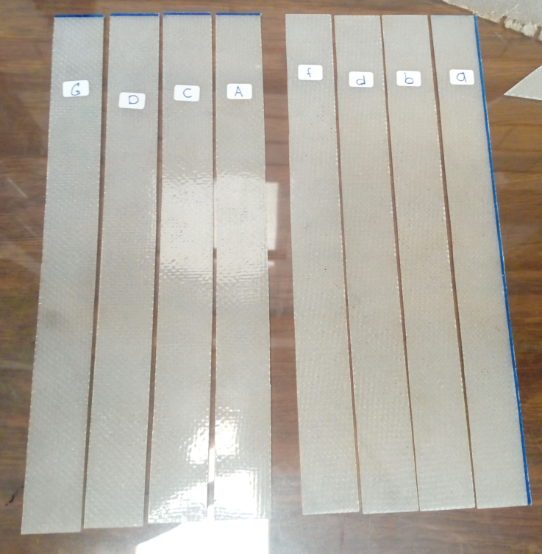
Fabricación en Materiales Compuestos

Slide 13
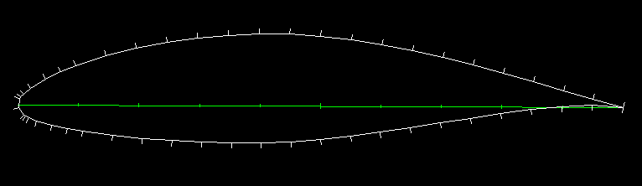
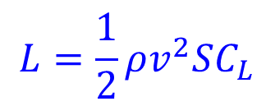
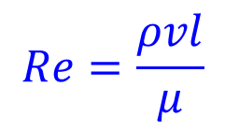
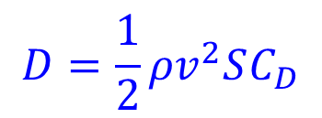
Cálculo de Fuerzas
$$Re=\frac{ρvl}{μ}$$
$$D=\frac{1}{2}ρv^{2}SC_{D}$$
$$L=\frac{1}{2}ρv^{2}SC_{L}$$
NACA 653618

Slide 14
  Cálculo del Levantamiento
Método de Red de Vórtices
(Vortex-Lattice Method)

Slide 15
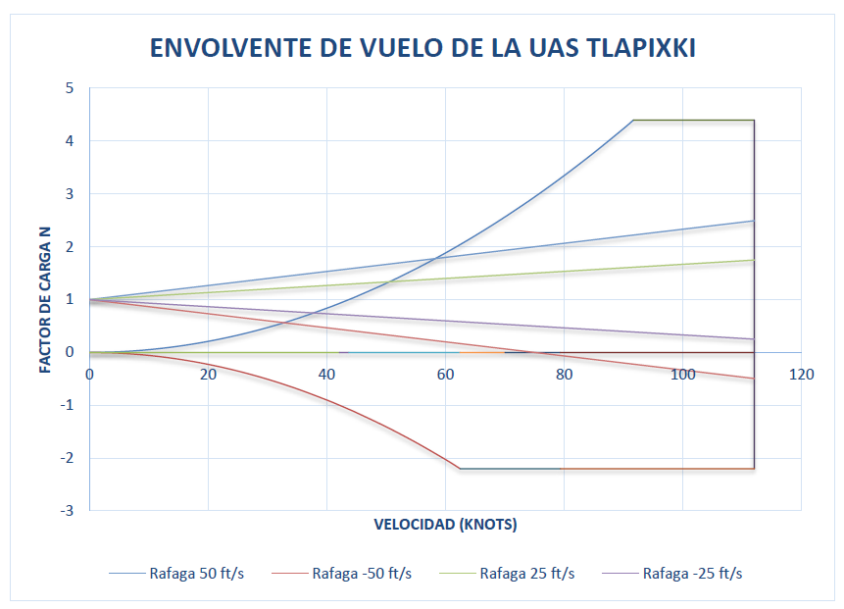
Envolvente de vuelo

Slide 16
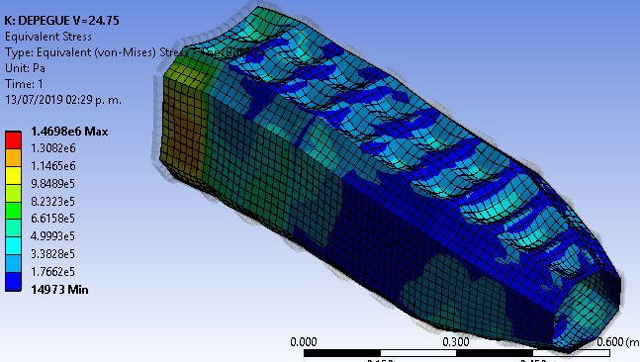
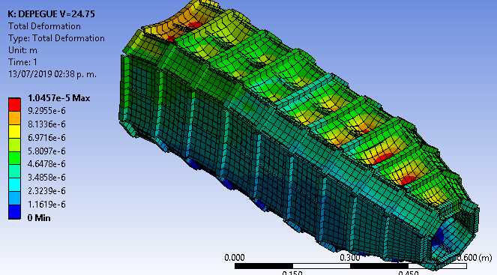
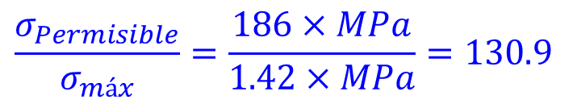
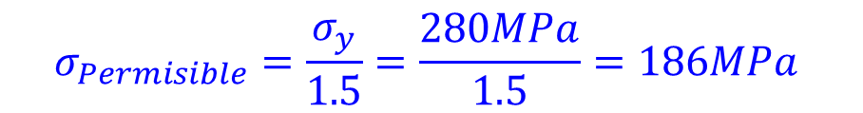
Esfuerzos y Deformaciones
(Fuselaje)
$$σ_{Permisible}=\frac{σ_{y}}{1.5}=\frac{280MPa}{1.5}=186MPa$$
$$\frac{σ_{Permisible}}{σ_{máx}}=\frac{186×MPa}{1.42×MPa}=130.9$$

Slide 17
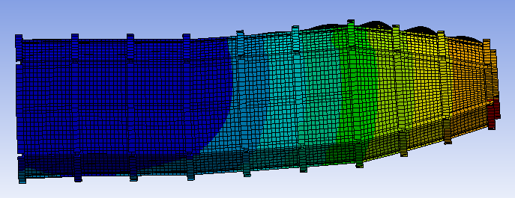
Formas Modales
Modo | Frecuencia (Hz) | Periodo (s) | Desplazamiento máximo (mm)
1 | 298.59 | 0.003349 | 15.3
2 | 310.45 | 0.003221 | 18.8
3 | 506.38 | 0.001974 | 29.9
Modo 1, flexión alrededor del eje z.

Slide 18
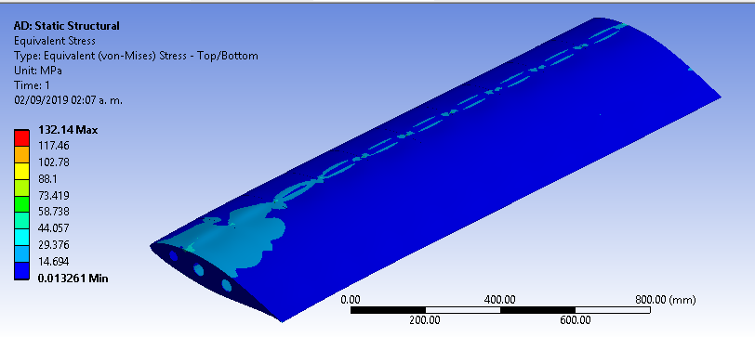
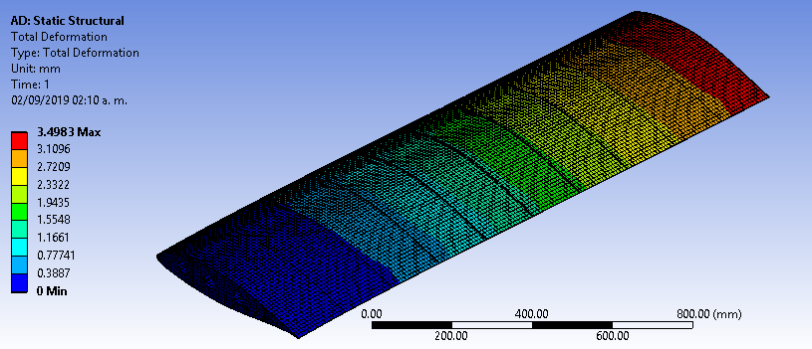
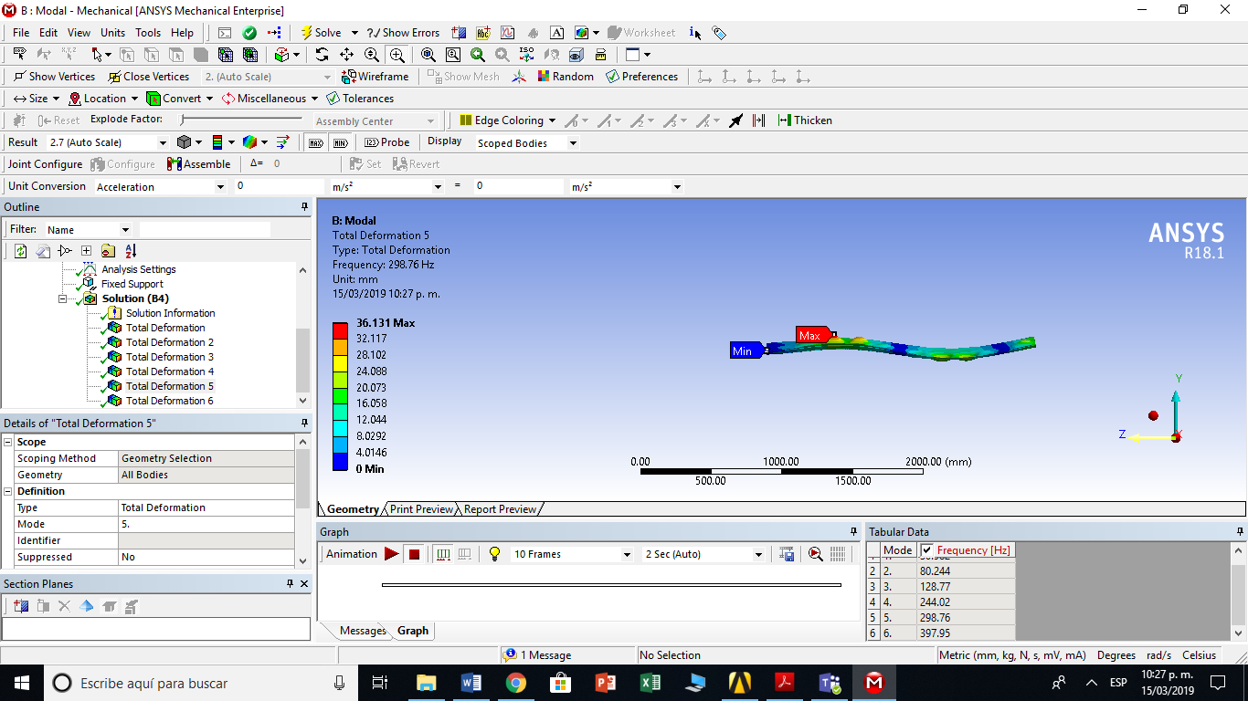
Análisis Estructural del Ala
Esfuerzos
Deformaciones
Análisis Modal

Slide 19
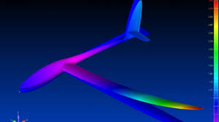
Predicción del aleteo de la UAS Tlapixki
Mediante modelo clásico y análisis de su respuesta vibratoria

Slide 20

Video (Aleteo)

Slide 21
FENÓMENOS AEROELÁSTICOS
ESTÁTICOS Y DINÁMICOS

Slide 22




MÉTODO DE RAYLEIGH-RITZ
Determina la Respuesta de Vibración
Numerador
Denominador
$m_{ij}$ y $k_{ij}$ son los coeficientes de masa y rigidez

Slide 23
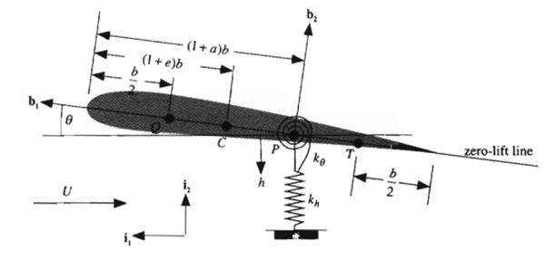
MODELO CLÁSICO DE ALETEO
Para modelar el aleteo como un sistema aeroelástico lineal.

Slide 24
Frecuencia y Velocidad de Aleteo
𝝎𝒇=𝟏𝟎𝟒.𝟗𝟏𝟏 𝑯𝒛 𝑼𝒇=𝟔𝟐.𝟑𝟖 𝒎𝒔

Slide 25
Conclusiones
Con el uso de este UAS, se evita poner en riesgo al personal
El costo de este proyecto no es costoso
De acuerdo a los análisis estructurales tanto estáticos, dinámicos y de aleteo que se han realizado y que se han hecho apegados a la reglamentación, la aeronave es capaz de soportar las cargas a las que será sometido.
Es posible optimizar y hacer un rediseño de la aeronave con el fin de mejorar sus características, como reducir peso y espacios o incluso mejorar la aerodinámica de la aeronave.

